Slide 1
基于单片机和蓝牙的心率计设计
第23组 黄嘉欣 刘懿萱
指导教师：楼东武、陈鹏飞、崔宁

Slide 2
目录
电路设计要求
电路方案
元器件选择
输入输出接口信号规范
相关问题解决思路

Slide 3
电路设计要求
① 采用红外传感器，将人体心率脉动转变成为电信号； 光电转换
② 设计有放大、整形电路；
将微弱的模拟电信号放大、转换为数字信号
③ 输出有AO、DO两种；
④ 输出经单片机处理后可以显示在LCD屏上，或通过蓝牙模块将数 据传送给手机（手机安装蓝牙串口App）；
⑤ 符合实际使用习惯，如按键开始、重置功能； 心率测量

Slide 4
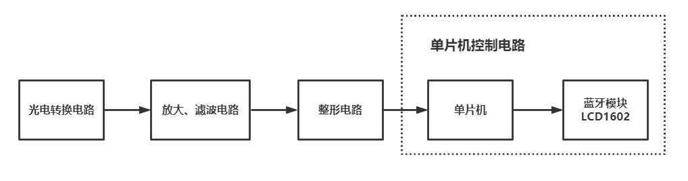
电路方案
根据实验设计要求，可以将心率计电路分为如下图四个部分，即：
① 光电转换电路，由红外光电传感器将血液脉动引起的光信号变化转换为微弱的电信号，信号幅度约为2mV，频率为0.7-3.5Hz；
② 放大、滤波电路，将传感器传递出来的电信号进行放大、滤波；
③ 整形电路，进一步将电信号转换为数字信号；
④ 单片机控制电路，由单片机对数字信号进行分析、处理，并将结果输出到蓝牙模块与LCD显示屏。

Slide 5
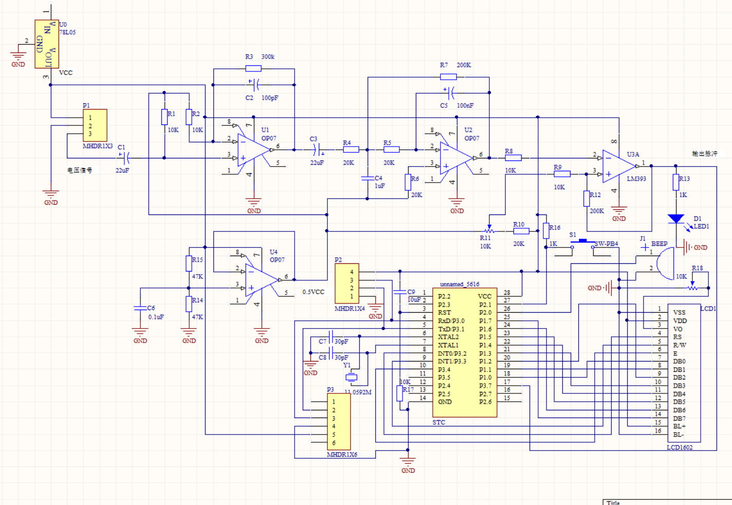
电路方案
电路原理图设计如下：

Slide 6
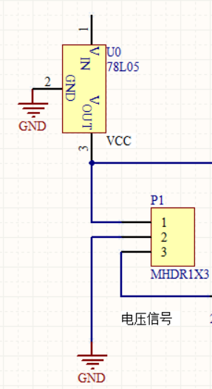
元器件选择
电源接口与光电转换电路：
使用三脚排针和杜邦线与红外收、发管相连，将输入电压信号引到电路板上。

Slide 7
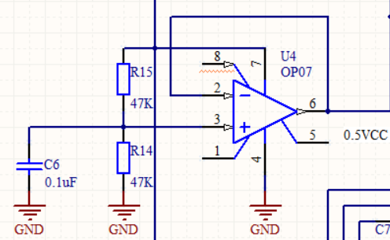
元器件选择
2.5V输出电路：
输入5V电源，通过电容、相等阻值的电阻分压，以及运放OP07和反馈回路，得到2.5V输出。

Slide 8
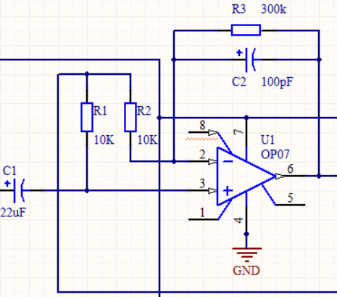
元器件选择
第一级放大电路：
先将输入电压信号隔直滤波，再进行放大（直流分量上调2.5V，幅度放大30倍），所用器件为电容、电阻以及运算放大器OP07。各元件值如图中所示。

Slide 9
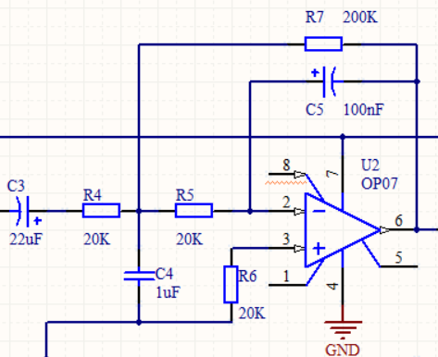
元器件选择
第二级滤波、放大电路：
将上一级的输出信号隔直后通过二阶反相型低通滤波器（放大10倍），其中R5、R7、C4、C5构成了二阶低通电路。所需元件与上一级类似。

Slide 10
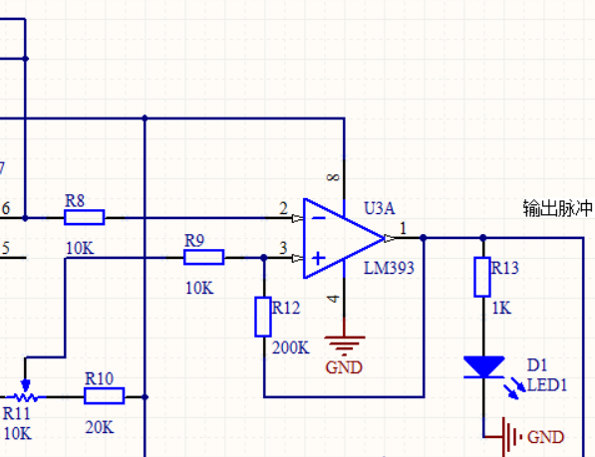
元器件选择
整形电路：
将放大后的信号通过一迟滞比较器，其一端电压可受滑动变阻器阻值变化而调节，输出为脉冲信号。LED灯可随用户心跳进行闪烁。所用元件为电阻、LED灯以及比较器LM393。

Slide 11
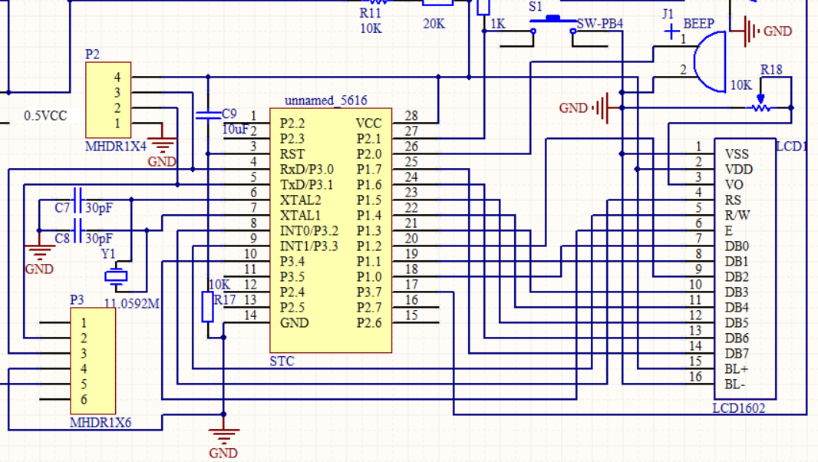
元器件选择
单片机控制电路：
将脉冲信号输入单片机，经分析、处理后，单片机能根据程序在LCD显示屏上输出指定的信息，并将数据传递给蓝牙模块。单片机具有上电复位与报警功能，且可以根据用户需要进行重置。所用元器件为STC12C5616AD单片机、LCD1602液晶显示屏以及晶振、电容、蜂鸣器、开关和四脚排针（用于烧录程序）。

Slide 12
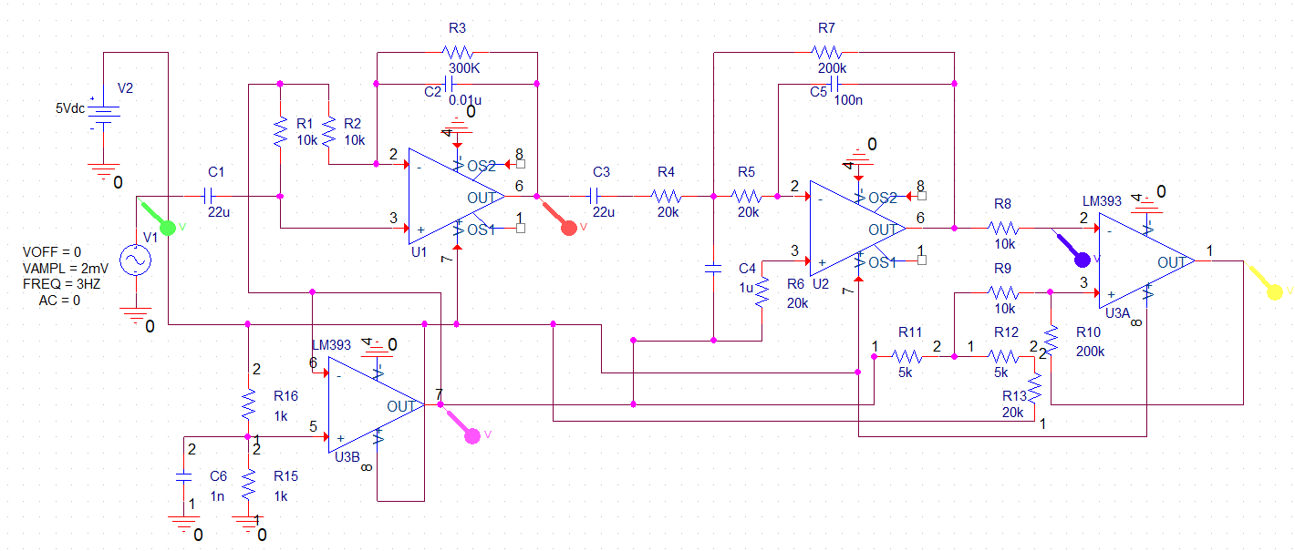
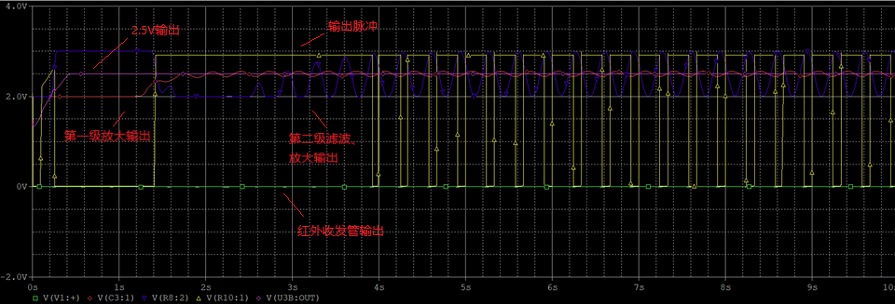
OrCAD仿真电路图

Slide 13
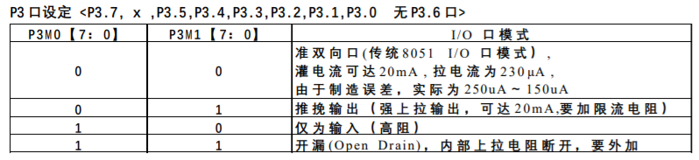
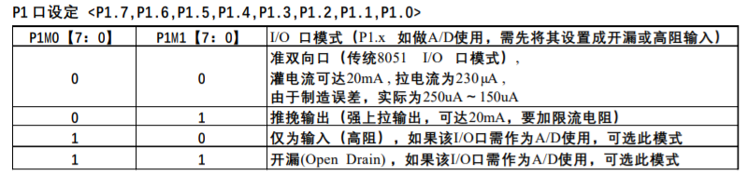
输入输出接口信号规范
① 电源：5V输入
② STC12C1516AD：I/O口为准双向口，2V以上为高电平，0.8V以下为低电平，P3口设定为如下（P2口类似）：
P1口设定如下：

Slide 14
相关问题解决思路
① 按键与蜂鸣功能的实现：
在单片机程序中将P2.1定义为输入，P2.0定义为输出，通过判断按键是否按下（输入是否为低电平）确定是否开始测量或重置；若输入心率过小或过大，则在P2.0端口输出高电平，实现报警蜂鸣；
② 蓝牙模块的接入：
在确定蓝牙模块的封装及管脚后，修改电路，通过单片机将心率数据输出到蓝牙模块。

Slide 15
恳请老师批评指正！
Thanks

